Slide 1

第四课 这都是看爱情小说看的

Slide 2
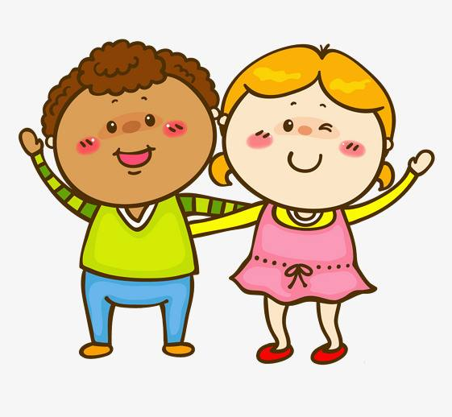
课 堂 导 入
1、你有女朋友吗？你们怎么
认识的？一见钟情还是红娘介绍？
2、如果是你找男（女）友，最看重什么？
3、你们国家剩男剩女多吗？
丁克多吗？
4、你看过中国的相亲节目《非诚勿扰》吗？
看过《中国式相亲》？

Slide 3

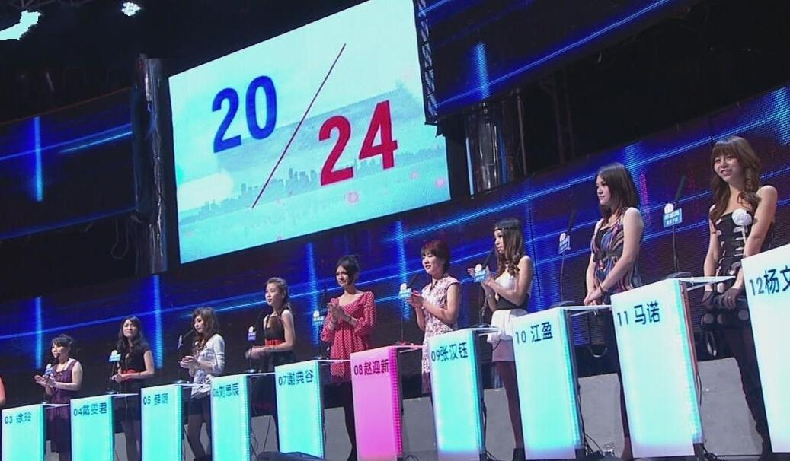
电视相亲靠谱吗?

Slide 4
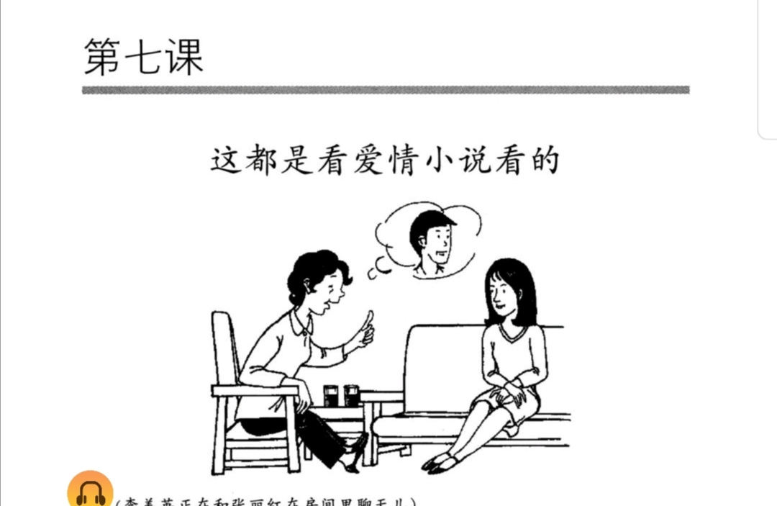

Slide 5
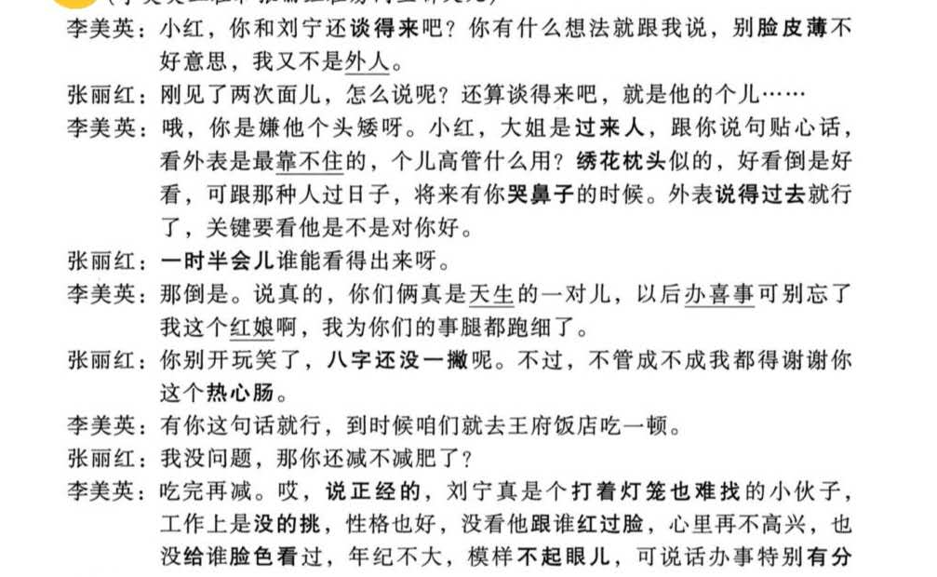

Slide 6
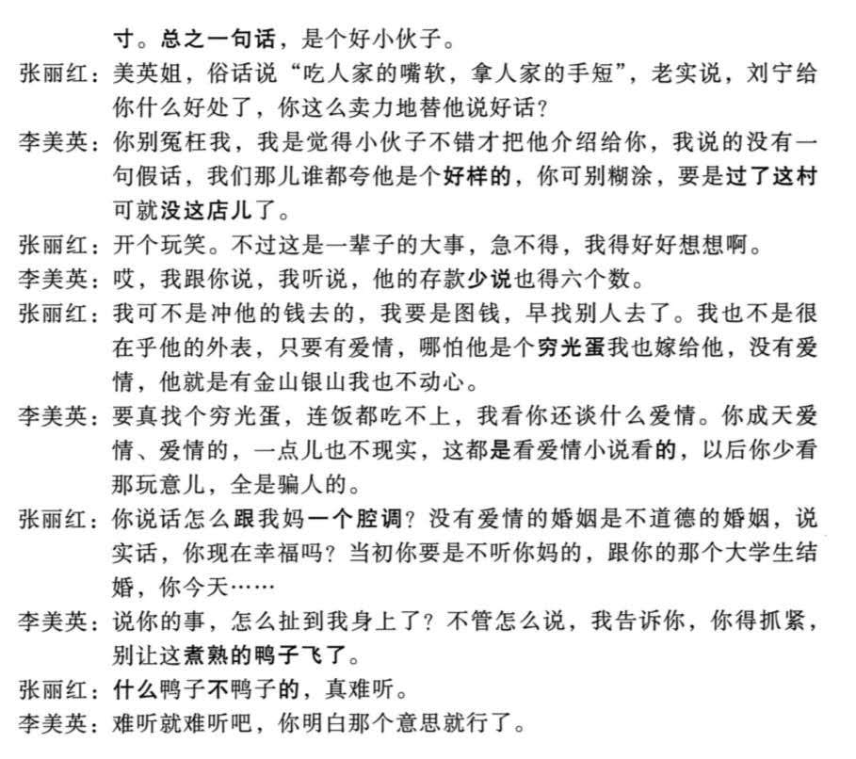

Slide 7
俗语例句
俗语例句
1、谈得来（谈不来 ）
意思：有共同的兴趣，在一起有话说。
同义词：聊得来、有共同语言（没有共同语言）
例句：
1）刚认识不久我就发现我们俩特别谈得来，不到一个月她就成了我的好闺蜜了。
2）他们是在晚会上认识的，彼此很谈得来。
3）“性格不和”、“没有共同语言”，这是很多夫妻递交离婚报告时的惯用语。

Slide 8
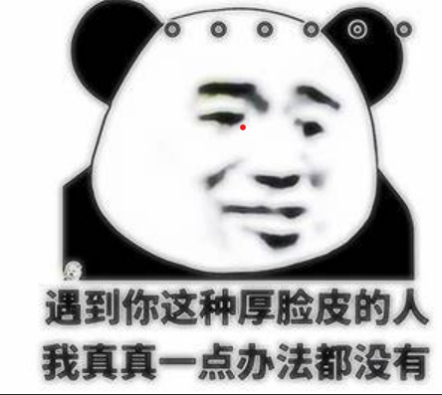
2、脸皮薄
意思：容易害羞、不好意思。
反义词：脸皮厚
例句：
1）我很喜欢他，可是我是女孩子，脸皮薄，怎么能先表白呢？
2）你脸皮怎么这么厚呀？

Slide 9
3、外人
意思:没有亲友关系的人。
反义词：自己人
例句：
1）她说的这些，其实我亦有同感，但让一个“外人”数说自己同胞的缺失，那感觉就像打在自己脸上，便捍卫性地向她辩解了一番。
2）很多人怕员工出风头、居功自傲,那是因为你要么心胸不够要么你仅仅是利用员工而没有把员工当做自己人。

Slide 10
4、过来人
意思：对某事亲身经历过的人。
近义词：老手 高手 老司机
反义词：新手 菜鸟
例句 ：
1）要说找工作得注意什么，你还是问问过来人吧。
2）这本书教你怎么从电脑新手到老手。
3）看不懂叫“晕”，提意见叫“拍砖”，喜欢叫“稀饭”，过奖叫“果酱”，丑女叫“恐龙”，丑男叫“青蛙”，初学者叫“菜鸟 ”。在虚拟世界流传的语言正在不断产生，对传统语言造成了极大的影响。

Slide 11

网络词语：老司机
【意思】意为行业老手，对各种规则、内容以及技术、玩法经验老道的人。拥有丰富资源的人也被称为老司机。也指在各个网站、论坛里接触时间比较长，熟悉站内各种规则、内容以及技术、玩法，并且掌握着一定资源的老手。
【例句】
你要独自去欧洲旅行呀，那还不赶快上网请教一下老司机。

Slide 12
5、靠不住
意思：不可靠，不能相信。
反义词：靠得住 、靠谱
1）喝茶减肥，靠谱吗？
2）百元店商品质量“不靠谱 ”，似乎已经成为很多人的思维定势。

Slide 13
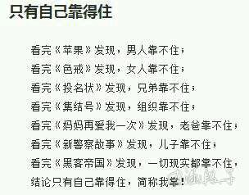
靠谱

Slide 14
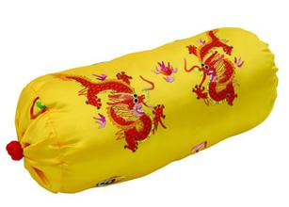
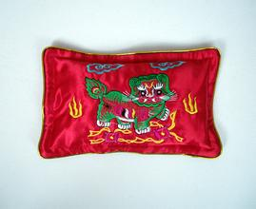
6、绣花枕头
意思：外表好看，但没有能力没有学问的人。

Slide 15
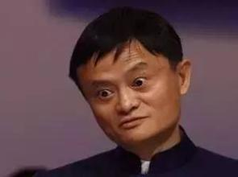
扩展：
人不可貌相，海水不可斗量
（比喻不能只根据相貌、外表判断一个人）
马云 （阿里巴巴集团创始人、亚洲首富）

Slide 16
人不可貌相
例句：
1.只看那个男的颜值和穿着觉得挺普通的，听了他的谈吐，给人的感觉很棒，很有魅力。果然人不可貌相，难怪俄罗斯的才女会看上他。
2.人不可貌相，不要因为外表就被迷惑或者否定他人。

Slide 17
7、哭鼻子
意思：哭。
例句：
1）动不动就哭鼻子，有什么出息呀？
2) 爸爸回到家，看见小海正哭鼻子，忙问他发生了什么事。
3) 阿姨也过来劝：“你看你看，别人都看你了，穿得这么漂亮的小孩儿 还哭鼻子，多难看啊。”

Slide 18
扩展：身体部位的常用俗语
热心肠
左耳进，右耳出（耳边风）
睁一只眼闭一只眼
一个鼻孔出气
一个巴掌拍不响
刀子嘴豆腐心
心直口快

Slide 19
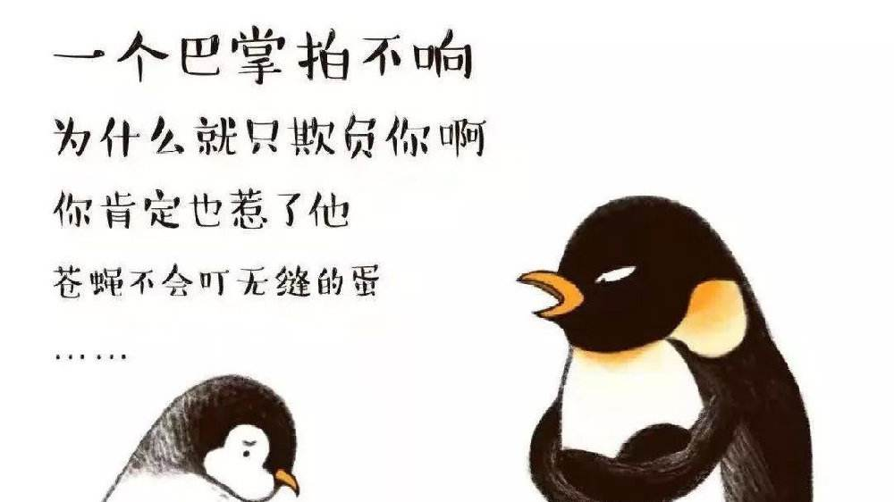
注释
一个巴掌拍不响
意思:中国传统民间俗语。比喻矛盾和纠纷不是单方面引起的。

Slide 20
8、说得过去
意思：合乎情理或者马马虎虎还可以。
反义词：说不过去
例句：
1）平时工作忙，离不开，不回家还说得过去。可这次春节放了一个月假，还不回去就有点儿说不过去了。

Slide 21
9、一时半会儿
意思：在短时间里。
例句：1）这件事很复杂，一时半会儿也说不清楚。
2）我的意思是，先学、先用、先做起来，经过一段时间，慢慢就熟悉和习惯了，习惯不是一时半会儿可以形成的。

Slide 22
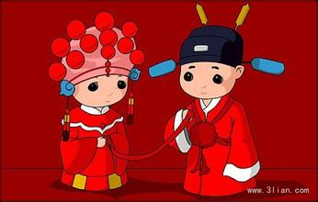
10、天生的一对儿
文化扩展：
办喜事 喝喜酒 吃喜糖 结婚
红娘 月老 —— 介绍人
祝福的话：
白头偕老 百年好合 美满幸福

Slide 23

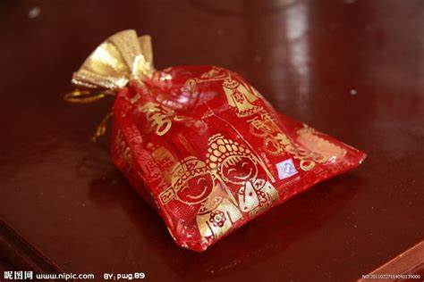
喜糖

Slide 24
11、八字还没一撇呢
意思：没有眉目，没有头绪，离成功还很远呢。
例句：1）A：听说你们最近制造出了新手机。
B：哪儿啊，……，还在设计呢。
2）A：听说你快结婚了。
B：结什么婚呀，……，才刚处了一个月。

Slide 25
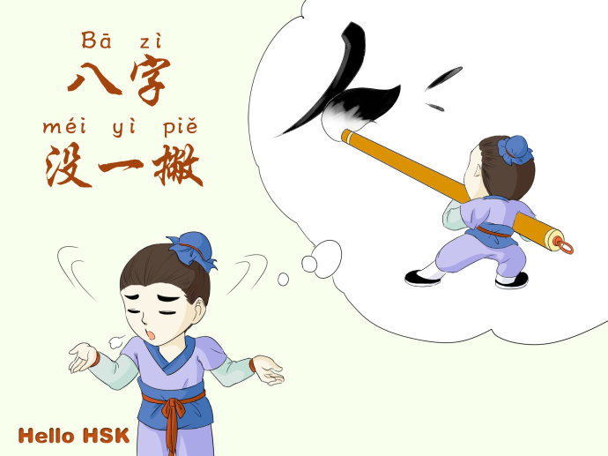

Slide 26
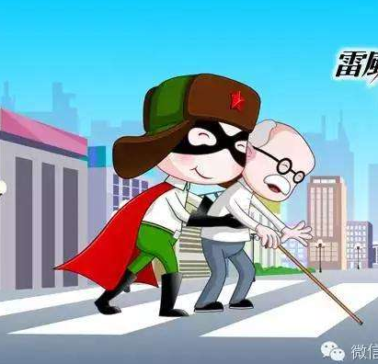
12、热心肠
意思：很热情、积极帮助别人的人。
反义词：冷血动物
例句：
1) 那个姑娘虽然模样不怎么样，可绝对是个热心肠，你有什么事可以去找她。
2）我们学院涌动着一股爱的暖流，人与人之间变得更为关心、 友善，“热心肠 ”也多了起来。

Slide 27
13、说正经的（插入语）
意思：在这里表示不开玩笑了，谈主要的或重要的事。
例句：
1) 你们老爱开我的玩笑，说正经的，你们谁看见李眉了，我找她有事。
2) 不懂我可不敢瞎说，说错了让人家笑话，说正经的，咱们得好好看看这方面的书。

Slide 28
对比---说白了（第二课）
说白了
意思：插入语，用最简单的话来说。说得更清楚、明白一些。Adv.
例句：1）他根本不爱丽丽，说白了，他完全是冲 着丽丽的富豪老爸去的。
2）爱是什么？说白了，就是心疼。
3）我这种人，一直想过一种自由自在的生活，不受约束，说白了就是没人管。

Slide 29
说正经的 热心肠 一时半会儿 有分寸
人不可貌相 哭鼻子 绣花枕头
(1) A：小冯这个人真不错，每次我请他帮忙他都特别痛快。
B：他是个 ________, 一向是把朋友的事当成自己的事。
(2) 妈妈：小红怎么还不过来吃饭？她怎么了？
爸爸：刚才我批评了她两句，这会儿可能在屋子里 _____呢。
(3) A：我只是跟她开个玩笑，她怎么气成那个样子？至于吗？
B：你开玩笑也得 _______,人家刚结婚，你开那种玩笑太 那个了。
(4) A：咱们是不是早点儿下楼去？让老张等咱们恐怕不太好意思。
B：别着急，他 _______ 来不了，他爱人打电话说他现在还 在路上呢。
热心肠
哭鼻子
有分寸
一时半会儿

Slide 30
说正经的 热心肠 一时半会儿 有分寸
人不可貌相 哭鼻子 绣花枕头
(5)A：你们就爱开我的玩笑， ________,明天谁愿意跟我一起去。
B：还是你自己去吧，我们跟你去不合适。
(6) A：光靠咱们俩肯定搬不动，我看找小刚帮咱们一把吧。
B：他那个 _______能有多大劲儿，不如把隔壁李大哥叫来。
（7）A：张华一看就不是当老师的那块料。
B： ______ _ ，我听说学生很喜欢她的课。
说正经的
绣花枕头
人不可貌相

Slide 31
14、打着灯笼难找
意思：比喻很难得。
1）你真是打着灯笼难找的好媳妇。
2）这是一份打着灯笼难找的好工作。
3）顾客的答复，更是打着灯笼难找的统计资料。

Slide 32

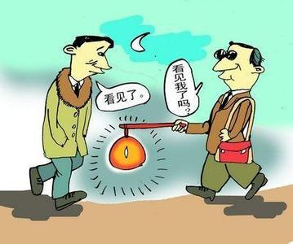

Slide 33
15、跟…（谁）…红过脸
意思：跟别人吵架、闹意见
例句：
1）我们夫妻俩关系很好，从来没红过脸。
2）一位赵姓女摊主与顾客吵了架，马上在黑板上被“曝光”，她感到好没面子，从此再也没有跟顾客红过脸 。

Slide 34

16、给（某人）脸色看
意思：对某人表现出不愉快的
讨厌他的脸色。
相关俗语： 看人脸色、看人眼色
例句：1）你干嘛每天拉着脸，给人脸色看？
2）在超市你可以随便挑，挑半天不买也不用担心售货员给你脸色看。

Slide 35
17、不起眼儿
意思：不显眼、不突出，很一般
例句：1）大超市都没有，后来在一家很不起眼的小店买到了。
2）别看这个小伙子长得不起眼，可是说话办事很有分寸。
3）我们对于主宰宇宙的法则了解得越多，我们在宇宙中所扮演的角色看起来就越不起眼。

Slide 36
18、有分寸——没分寸
意思：说话、做事很适当，不过分。
例句：1）虽然我们两个非常熟悉，但是我说话也是有分寸的。
2）善良也要有分寸，不能对坏人也睁一只眼闭一只眼。
3）明年的你一定比现在优秀一倍，你说话有分寸 、处事很得体，不怕事、能承担，不抱怨、很积极。

Slide 37


Slide 38
19、吃人家的嘴软，拿人家的手短
意思：指不能随便吃拿，免得说话办事理不直、气不壮。
例句：1）别人给我的好处，我可不敢轻易拿，因为吃人家的嘴软，拿人家的手短呀。
2）俗话说：“吃人家的嘴软，拿人家的手短呀”，我今天收了你们这么多礼物，看来以后不帮你们办事也不行了。

Slide 39
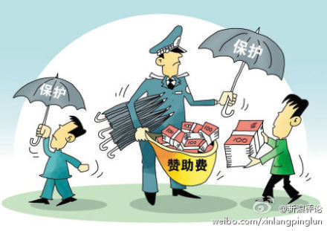
吃人家的嘴软，拿人家的手短

Slide 40
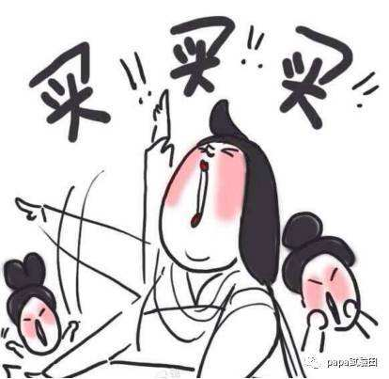
20、过了这村就没这店了
典故来源：古代店铺（旅店）少，抓住机会。
【意思】：机会难得，抓住机会
例句：1）广告类：快来看看吧，过了这村就没这店了。
2）别犹豫了，~。

Slide 41
21、少说＝起码＝至少＝怎么也得
例句：
1）按现在的情况每月5000元确实少了点，起码 9000元收入才能谈婚论嫁，还是先经营好自己的事业再谈恋爱吧！
2）过去，我们到工商部门办理注册、变更登记，怎么也得 跑上一周，如今办手续，不到3天就完成了

Slide 42
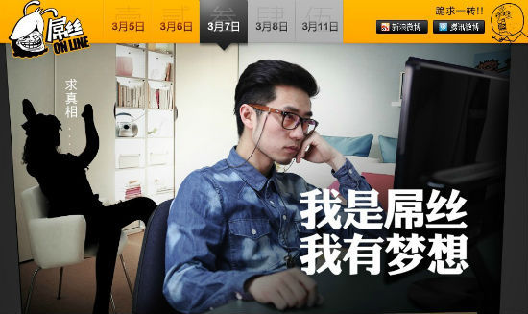
22、穷光蛋＝屌丝
大款＝土豪

Slide 43
23、是+动词+宾语+动词+的 （ 原因解释）
意思：出现一个坏的结果是因为做了某事(动词+宾语)。
例句:
(1) 你眼睛不好，就是躺着看书看的。
(2) 他那么胖，就是吃肉吃的，他要是一个月不吃肉，肯定能瘦下来。
(3) 妈妈说：“你这次感冒发烧，就是穿裙子穿的。我没见过大冬天还有穿裙子的。”

Slide 44
大家练一练
1）你的牙齿怎么坏了？都是……。
2）你眼睛不好，都是……
3）来中国以后怎么胖了这么多？……
4）你嗓子怎么哑了？都是……

Slide 45
24、跟……一个腔调
意思：跟某人的观点或说法一样。常含贬义。
例句：
1）在我们家什么事问爸爸一个人就够了，因为妈妈从来都是跟爸爸一个腔调。
2）你怎么忘本了？现在说话跟那些富二代、官二代一个腔调呢？

Slide 46
跟……一条心
例句：当好老板的关键就是：怎么能让员工跟你一条心呢？
跟……一个鼻孔出气
例句：
1）我不能帮她一起骗人，要不人家说我住了她家的房子就和她一个鼻孔出气 了。
2）在这个城市里，有的警察竟然也和流氓一个鼻孔出气 。

Slide 47
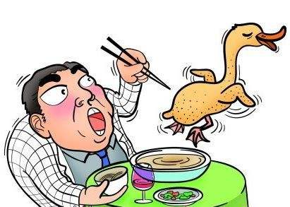
25、煮熟的鸭子飞了
意思：比喻已经到手的好机会或好的事物又失去了。
1）别让煮熟的鸭子飞了，如何抓住买家的心是提高店铺销售额的关键。
2）中国选手早在10年前的冬奥会上就在该项目上具备了夺金实力，然而中国选手在3届冬奥会上都莫名其妙地意外失手，让几乎煮熟的鸭子飞了 。

Slide 48
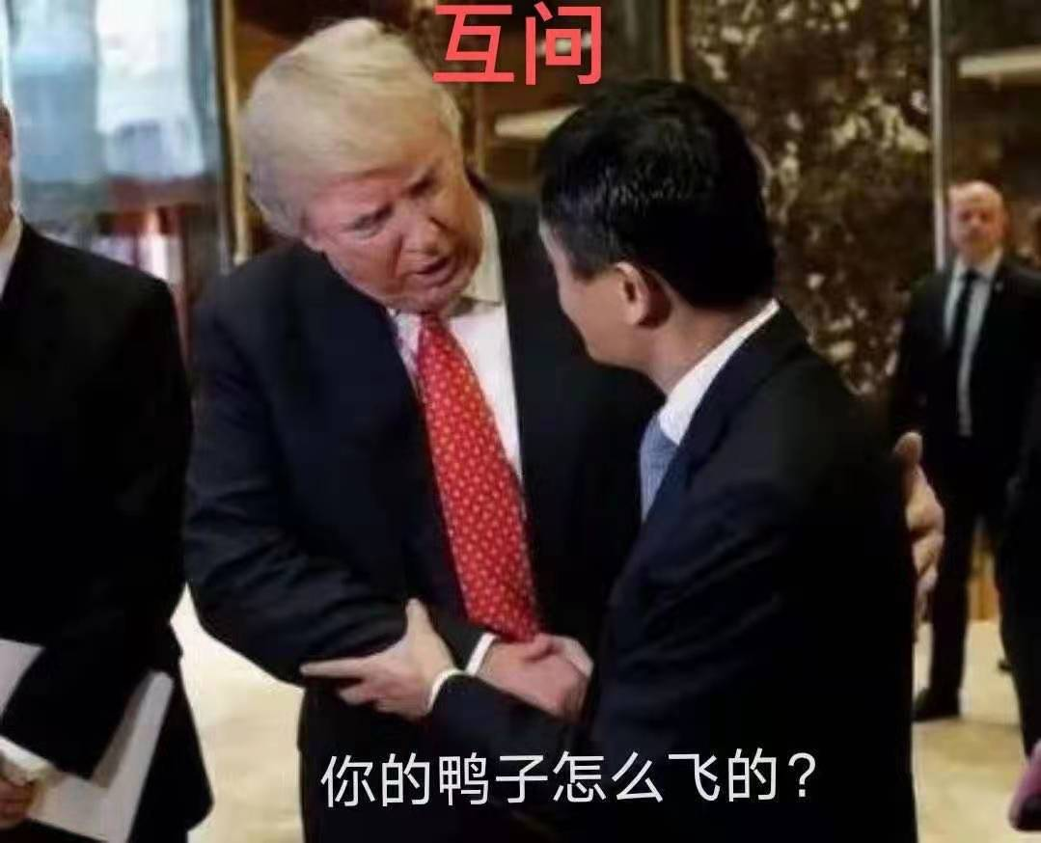
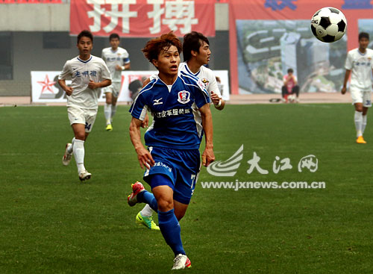
由于这是大连实德的最后一战，所以为了防止“煮熟的鸭子飞了 ”的事情发生，大连就必须在这场比赛中取胜拿到57分才算保险。

Slide 49
26、什么A不A的 （A是名词、形容词、动词）
浪漫
丢人
好意思
礼物
请客
什么浪漫不浪漫的
什么谈得来谈不来的

Slide 50
例句：
1、A：我先借你100块，明天就还你。
B：什么还不还的？咱俩谁跟谁呢？
2、A：您现在已经是闻名遐迩的科学家了。
B：什么科学家不科学家的，我只不过是一个普通的大学教师。
3、我不洗头不洗脸也是经常的事，什么尴尬不尴尬的，自己怎么开心怎么来呗。

Slide 51
一起来练习

Slide 52
第三课俗语小结
谈得来
脸皮薄
靠不住
哭鼻子
说得过去
八字还没一撇呢
绣花枕头
人不可貌相
热心肠
说正经的
打着灯笼难找
没的挑
跟……红过脸
给（某人）脸色看
不起眼儿

Slide 53

第三课俗语小结
有分寸
吃人家的嘴软，拿人家的手短
过了这村就没这店了
煮熟的鸭子飞了

Slide 54
第三课句式小结
是+Verb+宾语+verb的 （表示原因解释）
什么……不……的

Slide 55
作业

Slide 56
用线连接词语和对应的解释:
(1) 红娘 A.已到手的好机会又失去了
(2) 脸皮薄 B. 离成功还很远呢
(3) 热心肠 C. 说话做事很恰当
(4) 给人脸色 D. 容易害羞，不好意思
(5) 不起眼儿 E. 婚姻介绍人
(6) 有分寸 F. 积极帮助别人的人
(7) 煮熟的鸭子飞了 G. 很一般，不突出
（8）八字还没一撇 H. 对人表现出讨厌的表情

Slide 57
使用下列俗语完成三个情景对话，并录音提交（每个词语可以使用多次）
说得过去、不起眼儿、 有分寸、 打着灯笼都难找 、
过了这个村就没这个店、
热心肠 、 红娘 、 红过脸、 谈得来 、 脸皮薄 、 外人 、 八字没一撇
跟……一个腔调、
吃人家嘴软，拿人家手短

Slide 58
情景1：
我给你介绍个（ ）的男朋友，说话办事（ ），又是大款，是个靠得住的好男人。虽然模样（ ），但是也还（ ）。过日子不能光看外表，那些结婚后哭鼻子的女孩都是看爱情剧看的。好好把握啊，（ ）了。

Slide 59
情景2：
Ａ：张姐，您是咱们公司出了名的（ ），麻烦你个事儿。
Ｂ：什么麻烦不麻烦的，咱们都不是（ ）。
Ａ：最近我跟电子商务部门的小丽很（ ），而且我发现她性格温柔，没看她跟谁（ ），长得也是我喜欢的类型。
Ｂ：你对人家有意思就赶快行动呀，过了这村就没有这店了。

Slide 60
Ａ：这我也知道，可是我（ ），也不知道自己是不是单相思，要是碰钉子了那多尴尬呀。所以才想请您帮忙打听一下她的想法，说白了，想请您当我们的（ ）。
Ｂ：这是好事啊，以后你俩真成了，别忘了请我吃喜糖呀！
Ａ：没问题。可现在（ ），您还是先帮我问问吧。

Slide 61

情景3：
姐姐：出国进修？这样的机会可是（ ） 啊，别人做梦 都想去呢。你现在可得努力学习，争取通过考试，不然将来哭鼻 子都来不及。
弟弟： 你怎么跟妈妈（ ）？说实在的，我也想争取，但考试成绩也不会一时半会儿就提高上去呀。
姐姐：你请张健帮你辅导呀，他可是个（ ），不但爱帮助人，还是学霸。
弟弟：我脸皮薄，开不了口。你就帮帮忙吧，这顿大餐我请客。
姐姐：好吧，（ ）。这事包在我身上吧。

Slide 62
2021
感谢聆听！
Notes:
X X X旗舰店https://liangliangtuwen.tmall.com

